Slide 1
Тема 1. Міжнародна економічна система
1. Предмет, об’єкт та закономірності міжнародної економіки як науки.
2. Система міжнародних економічних відносин.
3. Середовище розвитку міжнародних економічних відносин.
4. Класифікація країн світу.
5. Міжнародний поділ праці: сутність, форми та фактори.
6. Тенденції сучасного етапу розвитку світового господарства.

Slide 2
1. Предмет, об’єкт та закономірності міжнародної економіки як науки
Мета: сформувати систему теоретичних знань, вмінь та практичних навичок у галузі міжнародної економіки, форм, методів та механізмів реалізації міжнародних економічних відносин.
Предметом є: система міжнародних економічних відносин, що складається між національними економіками країн світу в умовах інтернаціоналізації та глобалізації.

Slide 3
СВІТОВА ЕКОНОМІКА
Національна економіка
Національна економіка
Фактори виробництва:
Природні ресурси
Робоча сила
Капітал
Виробництво
Національна економіка
Результати виробництва (товари та послуги)
Розподіл
Обмін
Міжнародні економічні відносини
Споживання
Військово-політичні
Економічні
Гуманітарні
Міжнародні відносини

Slide 4
Закономірності розвитку глобальної економіки
Цілісність формування міжнародної економічної системи;
Системність міжнародної економіки;
Діалектичність міжнародної економіки;
Суперечливість міжнародної економіки;
Інтегративність міжнародної економіки;
Циклічність розвитку.

Slide 5
Міжнародна економічна система
Міжнародна економічна система (МЕС) являє собою сукупність елементів світової економіки, у процесі взаємодії яких виникають інтегративні якості, характеристики, закономірності функціонування цієї системи.
Основними елементами МЕС є окремі країни, групи країн.
Крім того МЕС складається із підсистеми різних міжнародних ринків і підсистеми національних і міжнародних інститутів, які регулюють МЕС; підсистеми міжнародних економічних відносин.
Риси промислово-розвинених країн
Частка у світовому населенні -14%; Виробляють - 72% світового ВВП; Експортують 54% товарів і 78% послуг у міжнародній торгівлі; Посідають ключові позиції у міжнародних організаціях; Мають значний розрив економічного розвитку всередині групи; Мають соціально орієнтовані економіки; Центри: США, Японія, країни Західної Європи | Розвинуте соціально-ринкове господарство Найбільша вичерпність джерел і факторів індустріального розвитку Провідна роль у світовій економіці Стрімке зростання фінансового сектору Зміщення центру економічної ваги до сектору послуг Формування переважно сервісної економіки Переважна присутність ТНК на світових ринках

Slide 6
2. Система міжнародних економічних відносин
Міжнародні економічні відносини (МЕВ) — це система економічних зв’язків з приводу виробництва, розподілу, обміну та споживання продуктів, що вийшли за рамки національних кордонів.
Міжнародні відносини розподілу — це відносини, які виникають з приводу а) розподілу факторів виробництва (засобів виробництва, робочої сили) між країнами; б) розподілу продуктів економічної діяльності серед суб’єктів із різних країн; в) розподілу доходів між учасниками МЕВ.
Форми МЕВ
Міжнародна торгівля
Міжнародний рух капіталу
Міжнародна міграція робочої сили
Світова валютна система
Суб'єкти МЕВ:
Держави
Міжнародні організації
Транснаціональні компанії (корпорації)
Фізичні особи

Slide 7
За структурою МЕВ – система техніко-економічних, організаційно-економічних і відносин економічної власності між економічними суб’єктами різних країн
Відносини міжнародної спеціалізації, виробничого та техніко-економічного кооперування, міжнародної концентрації виробництва, які формують матеріально-речову форму інтернаціоналізації продуктивних сил і утворюють міжнародний технологічний спосіб виробництва
Проведення спільних маркетингових досліджень, уніфікація відносин менеджменту, управління СП, обмін досвідом між країнами
Процес привласнення суб’єктами МЕВ різноманітних об’єктів – товарів, послуг, робочої сили, інтелектуальної власності тощо у всіх сферах суспільного відтворення – виробництві, обміні, розподілі і споживанні

Slide 8
Форми МЕВ та їх реалізація
Реалізація різноманітних форм МЕВ їх суб’єктами здійснюється на тому чи іншому рівні, які розрізняються, зокрема, залежно від ступеню інтенсивності їх взаємодії:
Економічні контакти — це найпростіші економічні зв’язки, які мають епізодичний характер і регулюються переважно одиничними угодами, контрактами;
Взаємодія — стійкі економічні зв’язки на основі міжнародних угод і домовленостей, які складені на тривалий час;
Співробітництво — міцні економічні зв’язки, на основі спільних, попередньо вироблених і узгоджених намірів, які закріплені в угодах довгострокового характеру;
Міжнародна економічна інтеграція — це рівень розвитку МЕВ, коли в процесі інтернаціоналізації господарського життя відбувається переплетіння економік двох або більше країн і проводиться узгоджена політика з елементами національного регулювання.
Міжнародна торгівля — обмін товарами та послугами між державно оформленими національними господарствами;
Міжнародний рух капіталу — переміщення капіталу між країнами світу в пошуках сфери найбільш вигідного його вкладання.
Міжнародна міграція робочої сили — переміщення між країнами працездатного населення переважно з економічних причин.
Деякі автори виділяють як самостійні форми ще й міжнародні валютні відносини, а також міжнародні науково-технологічні відносини

Slide 9
Суб’єкти МЕВ
Фізичні особи;
Юридичні особи.
Юридичними особами, які беруть участь у МЕВ, є
підприємства,
держава та її установи,
міжнародні організації.
Діяльність підприємств в міжнародній сфері виявляється в: а) купівлі іноземних факторів виробництва; б) продажу виробленої продукції на міжнародному ринку; в) операціях на міжнародних фінансових ринках.
Специфічними суб’єктами МЕВ є міжнародні підприємства:
Багатонаціональні корпорації (міжнародні за капіталом, управлінням та сферами діяльності);
Міжнародні спільні підприємства (об’єднують національних партнерів з різних країн в інвестуванні, управлінні підприємством, розподілі прибутків та ризиків).
Міжнародні організації :
юридична природа (міжурядові, позаурядові)
склад учасників (універсальні, регіональні)
масштаби діяльності (загального характеру, спеціальної компетенції)
характер діяльності (координуючі, оперативної дії, консультативні)
термін діяльності (постійної дії, періодичної дії, тимчасові)

Slide 10
Принципи МЕВ
Рівноправності та недискримінації партнерів;
Взаємної вигоди;
Добровільності щодо участі у економічному співробітництві;
Невтручання у внутрішні справи, повага до суверенітету в міждержавних відносинах;
Взаємної допомоги у вирішенні складних глобальних проблем;
Колективної відповідальності за наслідки міжнародної економічної діяльності.

Slide 11
СУБ’ЄКТИ МЕВ
Фізичні особи
Юридичні особи
Держави
Міжнародні організації
ФОРМИ МЕВ
Міжнародна торгівля
Міжнародний рух капіталу
Міжнародна міграція робочої сили
Світова валютна система
РІВНІ МЕВ
Контакти
Взаємодія
Співробіт-ництво
Інтеграція
СИСТЕМА МІЖНАРОДНИХ ЕКОНОМІЧНИХ ВІДНОСИН

Slide 12
3. Середовище розвитку МЕВ
Середовище МЕВ - різноманітні фактори (демографічні, економічні, природні, науково-технічні, політичні, культурного оточення і т. ін.), які впливають на процеси включення країни до світових економічних процесів.
Фактори прямого впливу — безпосередньо впливають на операції суб’єктів МЕВ, з одного боку, а з іншого — зазнають такої ж дії від учасників МЕВ (постачальники, трудові ресурси, законі та установи державного регулювання, споживачі, конкуренти).
Фактори побічного впливу — не мають безпосереднього значення для функціонування суб’єктів МЕВ, але відбиваються на їх діях (стан економіки країни, міжнародні події, соціально-культурні фактори і т.д.).
під середовищем МЕВ розуміють зовнішні по відношенню до суб’єктів МЕВ політико-правові, економічні, соціально-культурні та інфраструктурні чинники.

Slide 13
Середовище МЕВ динамічність та стабільність одночасно взаємозв’язок факторів невизначеність
Політична прихильність виявляється більш чітко в торгівельній, валютній, кредитній, науково-технологічній політиці; визнання національних норм та правил; стабільність політичної системи
Міжнародний транспорт;
Міжнародні інформаційно-комунікаційні системи.
Рівень розвитку економіки відповідної країни, рівень і характер розподілу доходів в ній, характер витрат і заощаджень населення тощо
індивідуалізація попиту зарубіжних клієнтів, ставлення до праці фахівців, поведінка підприємців на фінансових ринках тощо (економічна поведінка людини в тій чи іншій країні базується на її фізіологічних, психологічних та інших особистих особливостях)

Slide 14
4. Класифікація країн світу
ОЗНАКИ СИСТЕМАТИЗАЦІЇ
Регіональний
Організаційний
Економічний
Соціально-економічний

Slide 15
Типізація (класифікація) – це групування країн за певним критерієм.
Для характеристики економіки країн світу використовують показники: ВВП на душу населення, галузева структура економіки і наукомісткі галузі, рівень і якість життя населення.
Соціально-економічна типізація – це поділ країн на групи залежно від рівня їх економічного розвитку та значення у світовій економіці й політиці.

Slide 16
Соціально-економічні типи країн
(за класифікацією ООН - 4 типи)
1.1. Країни «Великої сімки» (G-7)
США, Японія, Німеччина, Велика Британія, Франція, Італія, Канада
1.2.Малі високорозвинуті країни Європи (15)
Фінляндія, Швеція, Норвегія, Данія, Австрія, Швейцарія, країни Бенілюкс, країни карлики
1.Високорозвинуті
країни (31)
1.3. Переселенські країни (4)
Австралія, Нова Зеландія, Південна Африка, Ізраїль
1.4. Країни середнього рівня ек.розвитку (5)
Іспанія, Португалія, Греція, Ірландія, Мальта

Slide 17
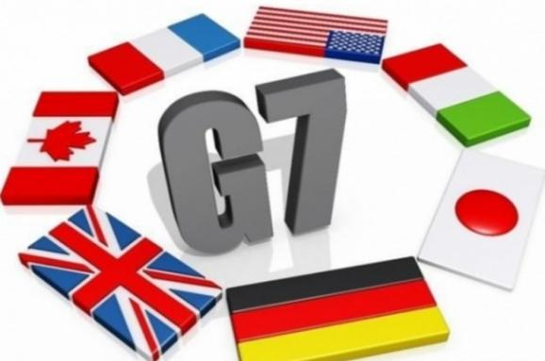
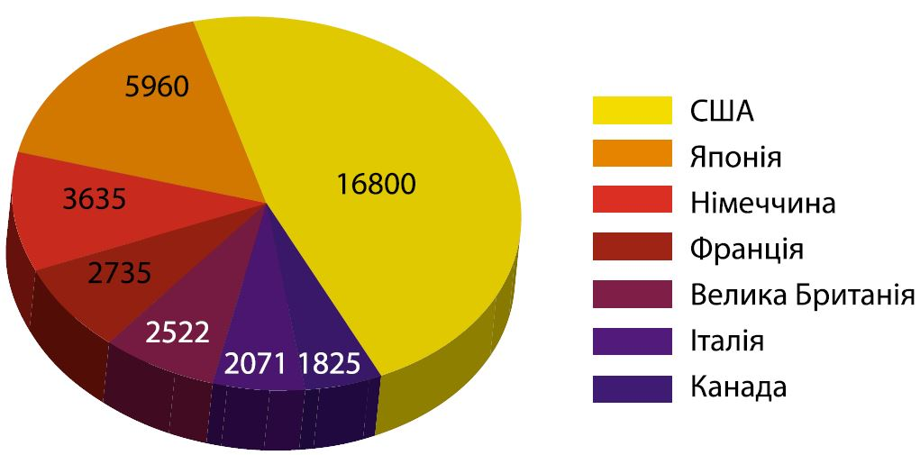

Slide 18
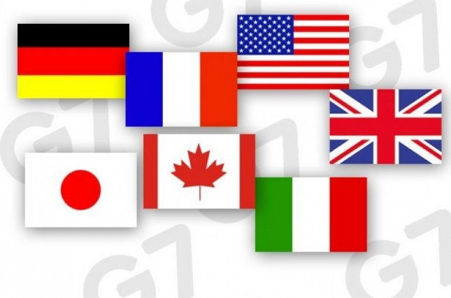
Країни «Великої сімки» є головними експортерами на світовий ринок наукомісткої промислової продукції: електроніки, робототехніки, новітніх матеріалів. Ці країни перейшли до постіндустріального суспільства, - сфера послуг (освіта, соціальне забезпечення, охорона здоров’я, фінансові послуги, рекламний бізнес), в якій працює понад 70 % населення. Країни продають технології, технічну документацію, вкладають свій капітал в економіку інших держав.
Країни «Великої сімки» (крім Японії) є членами НАТО. Осередком цієї організації є США. Велика Британія, США та Франція є ядерними державами, постійними членами Ради Безпеки ООН.

Slide 19
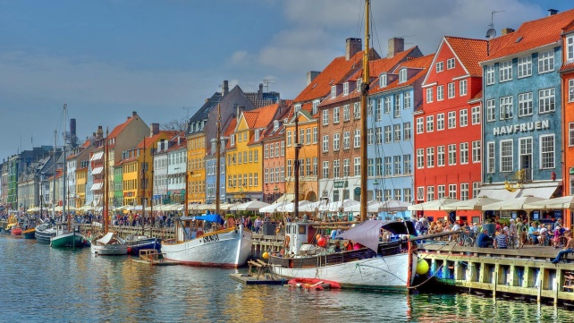
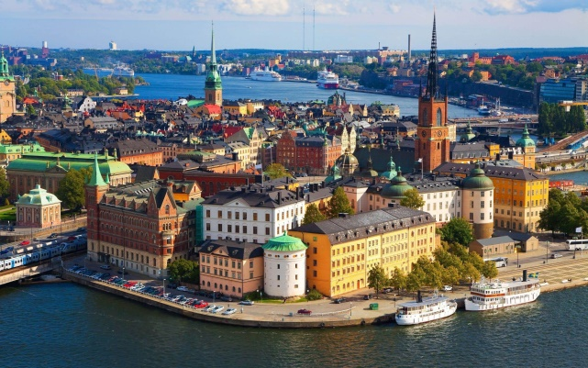
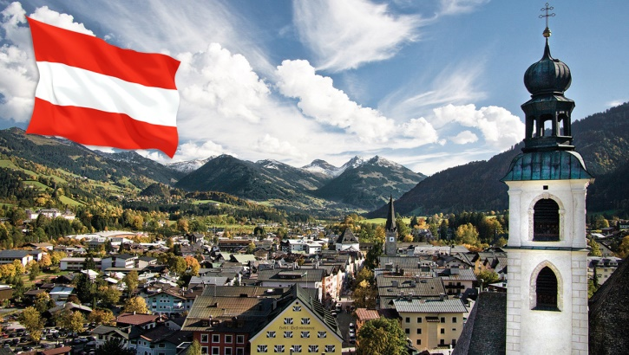
Малі високорозвинуті країни Європи (15)
Данія
ВВП на душу населення 40 000 – 98 000 $ США
високий рівень розвитку;
вузька спеціалізація;
великий експорт й імпорт (50-60 % ВНП);
незначний вплив на світову економіку і політику
де які держави є партнерами країн «Великої сімки» по НАТО (Ісландія, Норвегія, Данія, Бельгія, Нідерланди, Люксембург), інші – нейтральні країни.
Швеція
Швейцарія
Австрія

Slide 20
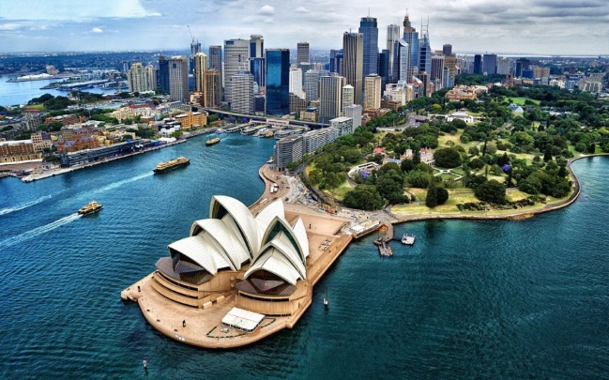
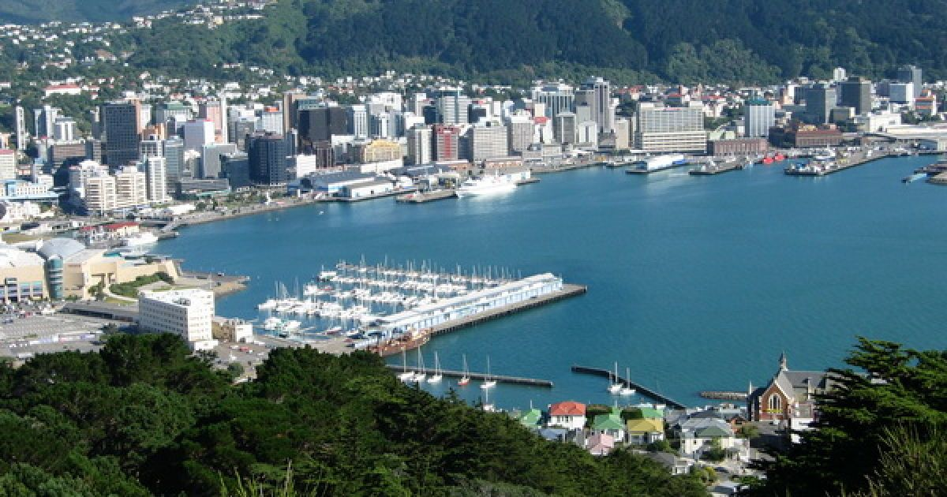
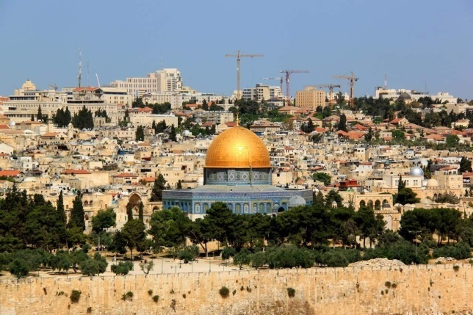
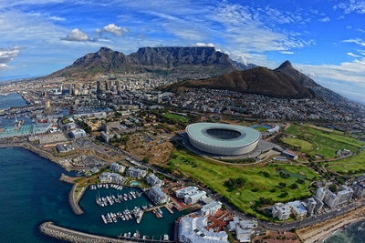
Переселенські країни (4)
Подвійний характер економіки:
Високий ВВП на душу населення 35-50 тис. дол. США, високий рівень індустріалізації.
Австралія та Нова Зеландія мають дуже високий рівень ІЛР, Ізраїль та Південна Африка – високий.
аграрносировинна спеціалізація.
Ці країни мають високу продуктивність праці та позитивний торговельний баланс.
Австралія
Нова Зеландія
Ізраїль
Пд. Африка

Slide 21
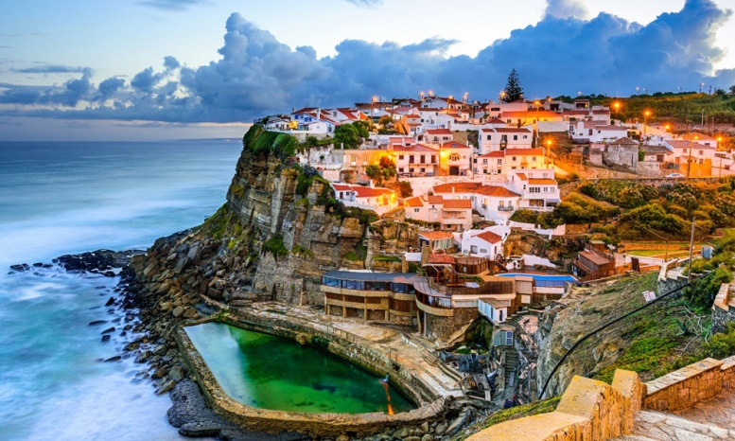
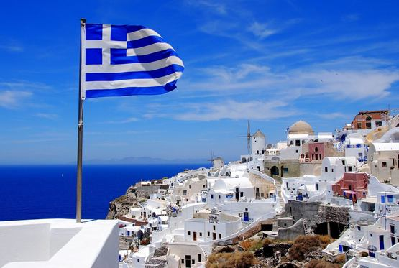
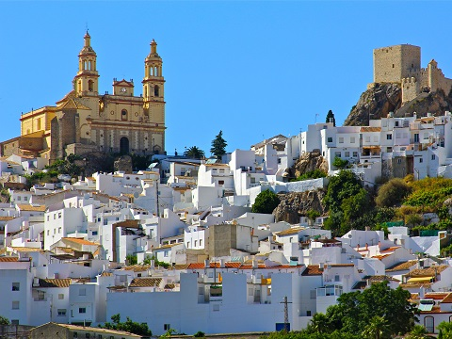
Країни середнього рівня економічного розвитку
Показник ВВП на душу населення – 35-40 тис. дол. США на рік на людину.
Рівень ІЛР високий (0,8 – 0,9).
Ці країни є індустріально-аграрними.
високий рівень індустріалізації;
розвинута сфера послуг (туризм).
Країни відчувають значну фінансову та технологічну залежність від більш високорозвинутих держав.
У політичному відношенні мають підпорядковане значення. Іспанія, Португалія та Греція є членами НАТО.

Slide 22
2.1 Нові індустріальні країни (НІК)
Республіка Корея, Тайвань, Сінгапур («азіатські тигри»), Бразилія, Мексика, Аргентина, Індія, Туреччина, Малайзія, Індонезія, Таїланд.
2.2. Нафтодобувні країни
Бруней, Катар, Кувейт, Об'єднані Арабські Емірати (ОАЕ), Саудівська Аравія, Лівія, Іран
2. Країни, що розвиваються (130)
2.3. Країни дрібні острови
Антигуа, Барбуда, Багамські о-ви, Барбадос, Бермудські о-ви, Бахрейн, Сейшельські о-ви
2.4. Країни середніх можливостей (50)
Ямайка, Гватемала, Панама, Філіппіни, Сирія, Туніс, Намібія
2.5. Найменш розвинуті країни (48)
В Африці – 34 країни, в Азії – 9, в Океанії- 4, в Латинській Америці -1

Slide 23
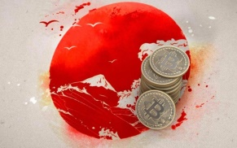
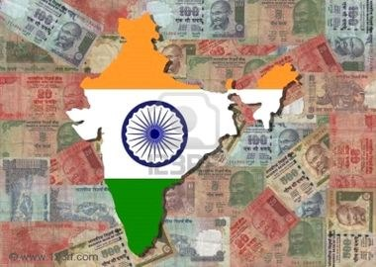
Нові індустріальні країни (НІК) - високорозвинуті країни.
ВВП на душу населення НІК становлять 15 000 – 30 000 $ США на рік на людину.
Рівень ІЛР високий (0,8 – 0,9) та середній (0,5 – 0,8).
Галузі спеціалізації: виробництво товарів народного вжитку:
побутова техніка (електронні годинники, плеєри, телевізори, фотоапарати,…);
тканини,
одяг, взуття;
авто­ і судноскладанням, металургією.
2 Моделі розвитку економік НІК:
Азійська
Латиноамериканська
незначна частка державної власності в економіці;
високий вплив держави на економічні процеси;
безумовний пріоритет національних інтересів над міжнародними;
розвивається з орієнтацією на зовнішній ринок.
розвиток національної економіки з орієнтацією на імпортозаміщення.

Slide 24
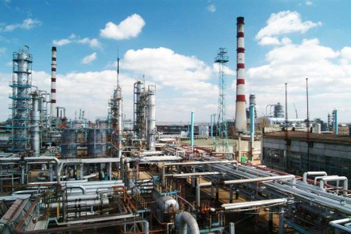
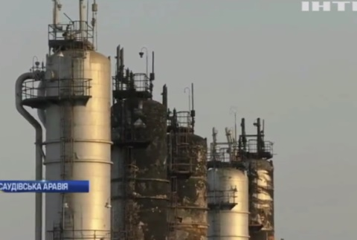
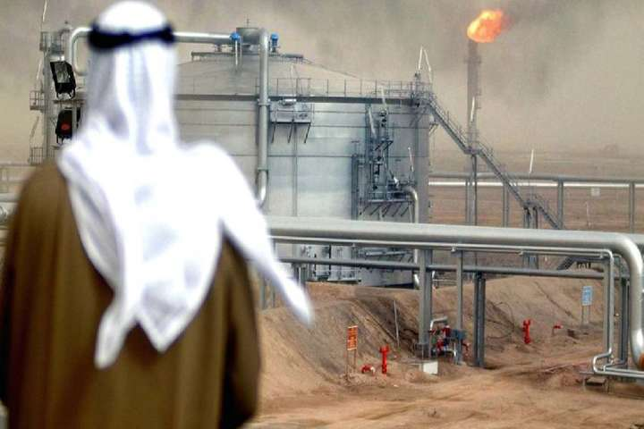
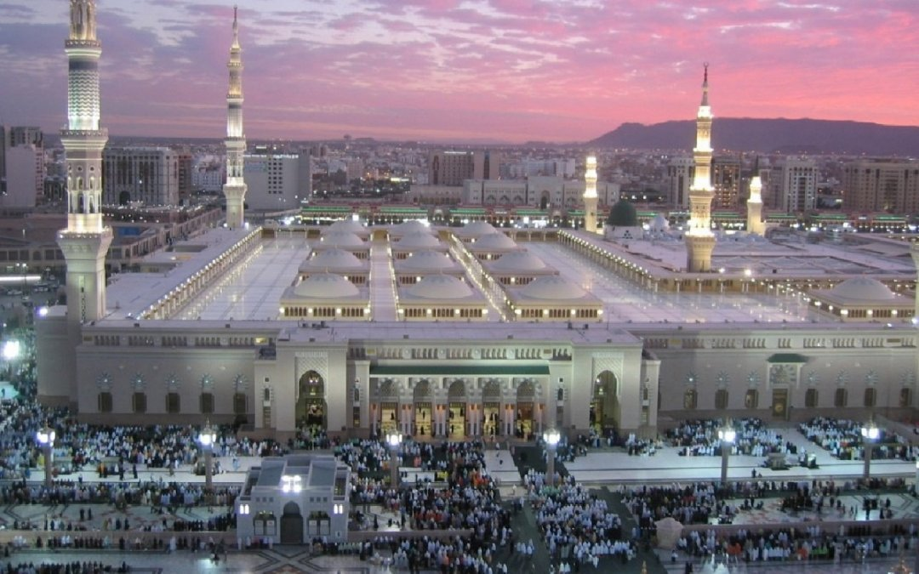
Нафтодобувні країни з високими доходами.
Показник ВВП коливаються від 20 000 $ США у великих країнах з високою кількістю населення до 50 000 – 132 000 $ США на рік на людину. ІЛР - середній.
Країни мають:
вузьку спеціалізацію
одноманітну структуру експорту
залежність від світового ринку.
Основна частка ВВП у цих країнах створюється за рахунок продажу нафти. Їх добробут залежить від коливання цін на нафту на ринку енергоносіїв.
Нафтодобувні країни розвивають й нові види господарської діяльності:
нафтопереробну промисловість
туризм.

Slide 25
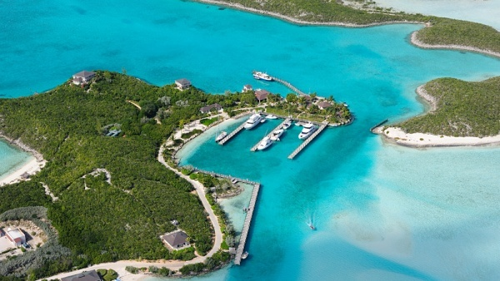
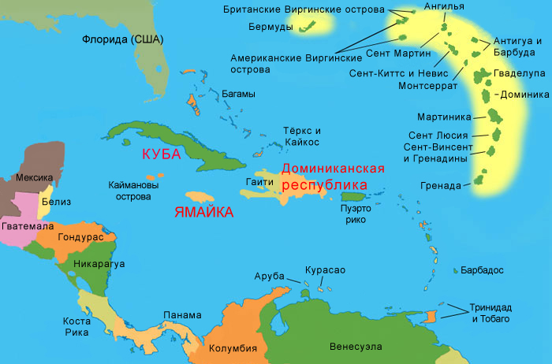
Країни-«дрібні острови» у Карибському морі
Показники ВВП на душу населення від 15 000 - 30 000 $ США на рік на людину.
Спеціалізація - сфера послуг:
туристичний бізнес
банківська справа.
Найбільшими новими фінансовими центрами вважають у Центральній Америці Багамські Острови та Барбадос, на Близькому Сході – Бахрейн.

Slide 26
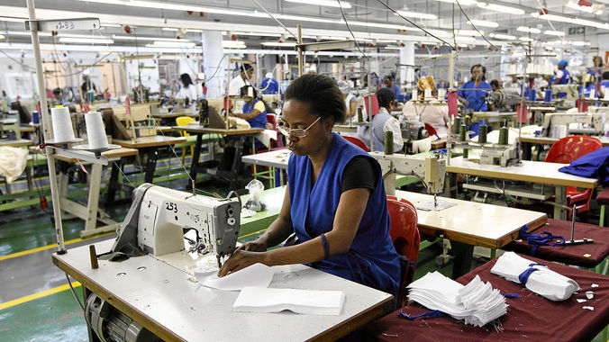
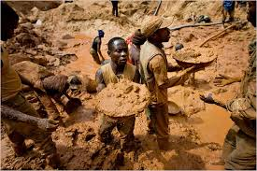
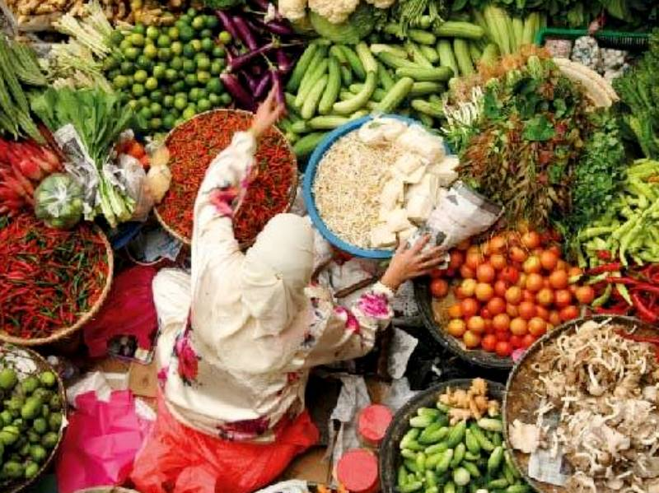
Країни середніх можливостей.
ВВП на душу населення від 2 000 до 5 000 $ США на рік;
ІЛР середній та низький;
переважно аграрні країни, деякі монокультурні;
промисловість гірничодобувна, харчова та легка;
великий потенціал економіки;
недостатні фінансові можливості.
Численні іноземні кредити призводять до зростання їх зовнішньої заборгованості.

Slide 27
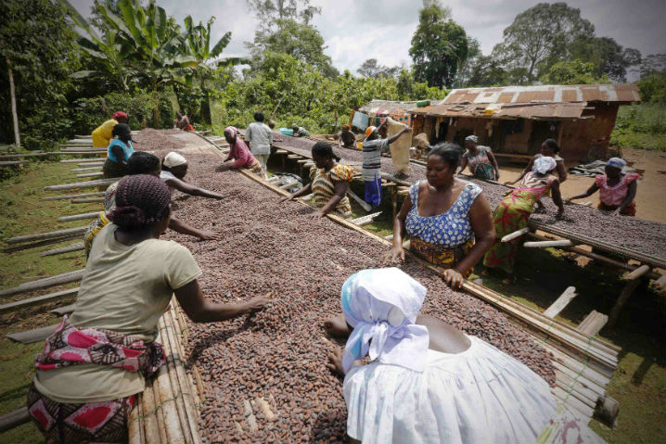
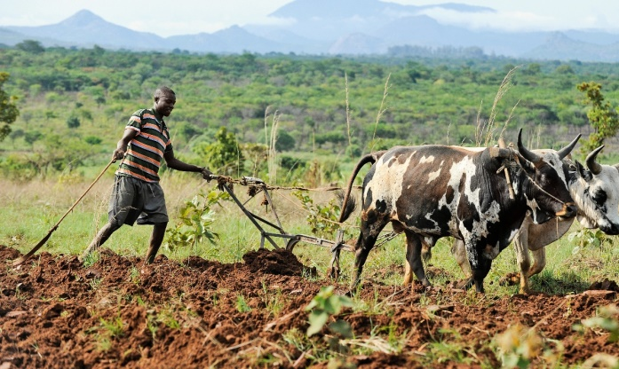
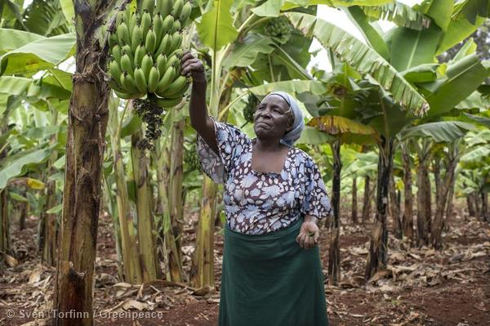
Найменш розвинуті країни.
Займають майже 1/3 площі, де проживає 1/8 населення країн, що розвиваються;
на одного жителя припадає менш ніж 1000 $ США на рік;
питома вага обробної промисловості становить менш ніж 10 %;
частка письменного дорослого населення – менша за 20 %;
ІЛР низький;
монокультурне с/г
Економіка дуже слабка, люди та ресурси зазнають впливу природних стихій. Найбідніші держави світу зосереджені в Африці – 34 країни;
найменш розвинуті країн в Азії – 9, в Океанії – 4, в Латинській Америці – 1.
У сільському господарстві працює понад 3/4 всіх жителів, але за величезного зростання кількості населення водночас гостро постає проблема голодування.

Slide 28
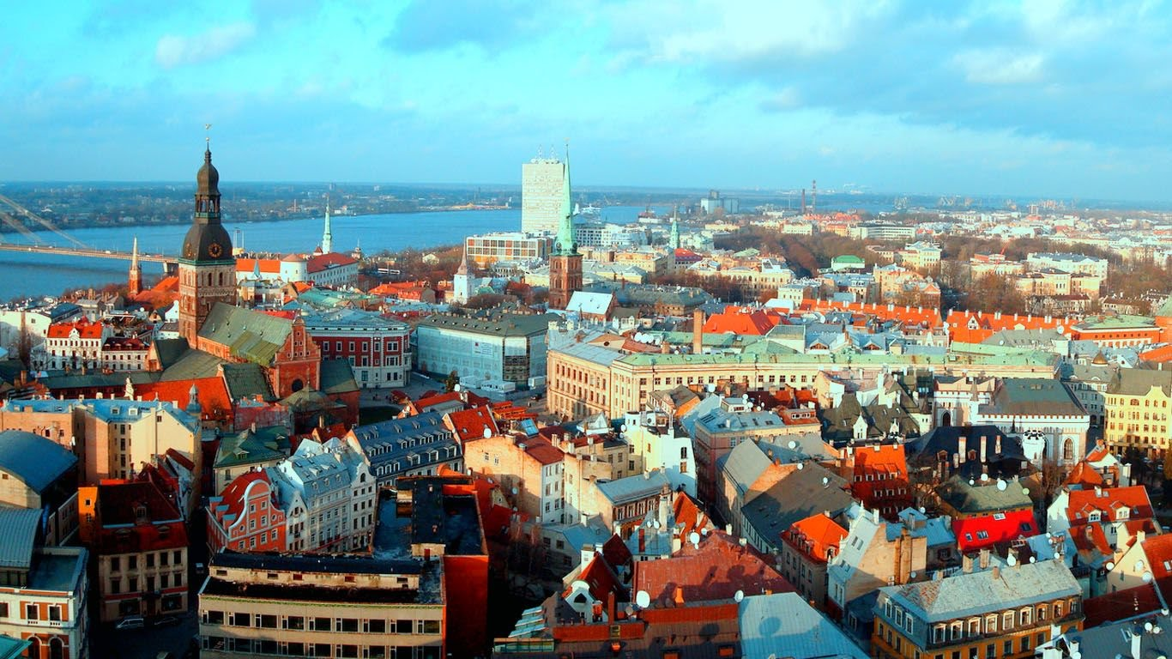
3. Країни з перехідною економікою (28)
Росія, Україна, Білорусь, Молдова, Латвія, Литва, Естонія, Грузія, Вірменія, Азербайджан, Казахстан, Киргизія, Узбекистан, Таджикистан, Туркменістан, Польща, Чехія, Словаччина, Угорщина, Румунія, Болгарія, Сербія, Чорногорія, Словенія, Хорватія, Боснія і Герцеговина, Македонія, Албанія, Монголія
(частина з цих країн вже перейшли до ринкової економіки)
До цієї групи належать країни колишньої соціалістичної системи. Перехідною вважається економіка, що перебуває у процесі великомасштабних змін, які ведуть до іншої стабільної економіки (у даному випадку до ринкової економіки та демократичного суспільства).

Slide 29
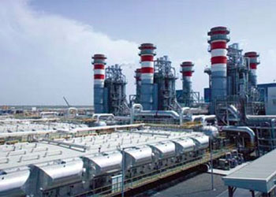
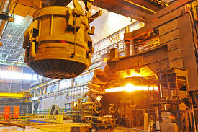
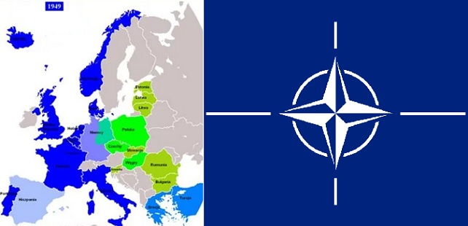
Країни з перехідною економікою.
Сформувався індустріальний тип економіки, переважає важка промисловість.
Форма власності - державна.
Перехід від планової до ринкової економіки.
ІЛР переважно середній.
Показники ВВП на душу населення коливаються: від 3 000 $ США (наприклад, Таджикістан) до близько 30 000 $ США (Чехія, Словенія, Словаччиня та Естонія). Тому, за типізацією МВФ, ці чотири країни відносять до високорозвинутих. У політичному житті планети країни з перехідною економікою відіграють підпорядковану роль.
Членами НАТО стали 12 країн: Польща, Чехія, Угорщина (у 1999 р.), Болгарія, Латвія, Литва, Естонія, Румунія, Словаччина, Словенія (у 2004 р.), Албанія та Хорватія (у 2009р.). Ряд країн є претендентами на вступ до цього військово­політичного блоку. Україна активно співпрацює з НАТО. Росія є ядерною державою, постійним членом Ради Безпеки ООН.

Slide 30
4. КРАЇНИ З ПЛАНОВОЮ ЕКОНОМІКОЮ (4)
4.1. Країни з елементами ринкової економіки (2) Китай, В’єтнам
4.2. Країни з централізовано керованою економікою (2) КНДР, Куба
Ці держави не відійшли від соціалістичного принципу планування розвитку господарства.
Форма власності - державна.
За характером перетворень країни поділяють:
країни з елементами ринкової економіки, до розвитку яких залучається іноземний капітал;
вільні економічні зони з особливим економічним порядком (Китай, В’єтнам);
країни з централізовано керованою економікою (КНДР, Куба).

Slide 31
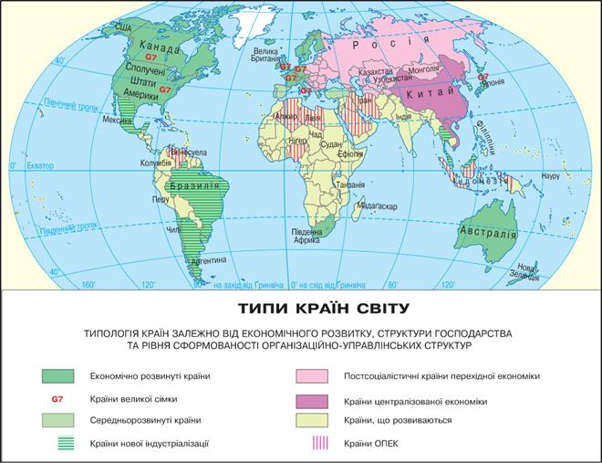

Slide 32
Типізація країн світу за рівнем економічного розвитку
Окремо виділяють ще одну групу країн “G20”, або “Велика двадцятка”
На долю країн “Великої двадцятки” припадає 90% світового національного продукту, 80% світової торгівлі (включаючи торгівлю всередині ЄС) та дві третини населення світу.

Slide 33
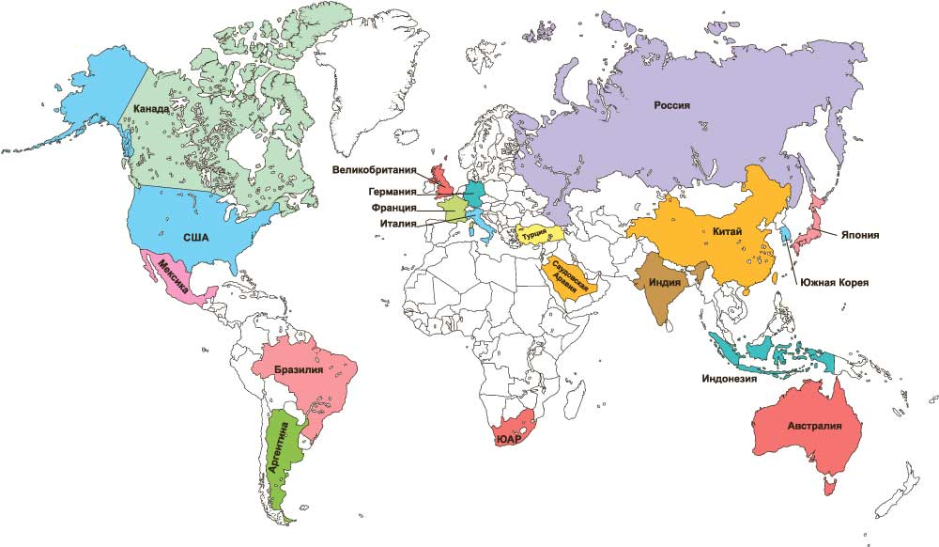
“Велика двадцятка” “G20”

Slide 34
ВВП, ВНП та ВНД
В ситуації закритої економіки:
ВВП – Y = C (споживання) +I (внутрішні інвестиції) + G (державні витрати)
В ситуації відкритої економіки – Y = C + Y + G + NX (чистий експорт)
ВНП = ВВП + чистий факторний дохід з-за кордону (різниця доходів від використання факторів виробництва резидентів за кордоном та виплат нерезидентам за використання факторів виробництва в країні)
ВНД = ВНП + чисті трансферти (різниця між переказами мігрантів, які вважаються резидентами, з одної країни в іншу)
НД = ВНП – амортизація – непрямі податки

Slide 35
Класифікація країн за методикою Світового Банку
1) за рівнем доходів на душу населення;
2) за регіональною ознакою;
3) за типом та суб'єктом зовнішніх запозичень.
За рівнем ВНД на душу населення:
Країни з низьким доходом
Країни з доходом нижче середнього, в т.ч. Україна
Країни з доходом вище середнього
Країни з високим доходом
Країни ОЕСР
За типом запозичень:
Країни, які здійснюють запозичення у МАР (Міжнародної Асоціації Розвитку) - 64
Країни, що позичають у МБРР (Міжнародний Банк Реконструкції та Розвитку) – 63 ;
Країни, які користуються змішаними позиками -15.
За регіональною ознакою:
Східна Азія та Тихоокеанський регіон (24 країни);
Європа і Центральна Азія (26);
Латинська Америка і Карибський басейн (29);
Близький Схід і Північна Африка (14);
Південна Азія (8);
Африка на Південь від Сахари (48).

Slide 36
Рівень заборгованості країн
Держави з високим рівнем зовнішньої заборгованості (відношення поточної вартості обслуговування зовнішнього боргу до ВНД більше за 80%, до обсягів експорту – більше 220%);
Держави з середнім рівнем ЗБ (один або два перші показники перевищують 60%, але менші за 80% і 220% відповідно)
Держави з найменшою зовнішньою заборгованістю
Інщий критерій:
Перевищення межі по трьох з 4-х таких показників –
відношення боргу до ВНП (ВНД) перевищує 50%,
відношення боргу до експорту більше 275%,
вартості обслуговування ЗБ до експорту – 30%,
відсотків за заборгованістю, до експорту – 20%.

Slide 37
Класифікація країн за методикою ООН
за рівнем розвитку людського потенціалу (Індекс Розвитку Людського Потенціалу - середня тривалість життя; освіченість дорослого населення країни та кількість осіб, що навчаються, рівень ВНД на душу населення за паритетом купівельної спроможності);
за рівнем доходів (з високим рівнем ВНД на душу населення, з середнім, з низьким);
відповідно до основних глобальних груп (участь у міжнародних організаціях, інтеграційних об’єднаннях);
за регіональною ознакою (Східна Азія, Тихоокеанський регіон, Латинська Америка тощо).

Slide 38
РОЗРАХУНОК ІНДЕКСУ РОЗВИТКУ ЛЮДСЬКОГО ПОТЕНЦІАЛУ (ІРЛП)
ІРЛП
Виміри
Довголіття і здоров'я
Знання
Достойний рівень життя
Показники
Очікувана тривалість життя при народженні
Середня тривалість навчання
Очікувана тривалість навчання
ВНД на душу населення
(за ПКС у дол.США)
Індекс
Індекс тривалості життя
Індекс освіти
Індекс ВНД
ІНДЕКС РОЗВИТКУ ЛЮДСЬКОГО ПОТЕНЦІАЛУ (ІРЛП)
Градації:
Дуже високий (0,8-1) Високий (0,7-0,8)
Середній (0,5-0,7) Низький (0,1-0,5)

Slide 39
Класифікація країн за методикою МВФ
Країни з розвиненою економікою (31)
Країни з формуванням ринкової економіки та інші країни, що розвиваються (141):
географічний критерій (за регіонами світу)
аналітичний критерій
(за джерелами експортних доходів,
за джерелами зовнішнього фінансування,
країни - чисті дебітори,
країни-чисті кредитори,
країни за станом обслуговування зовнішнього боргу).

Slide 40
5.Міжнародний поділ праці: сутність, форми та фактори
це взаємопов’язаний процес спеціалізації окремих країн, підприємств та їх об’єднань на виробництві окремих продуктів або їх частин з кооперуванням виробників задля спільного випуску кінцевої продукції.
Форми МПП
Міжнародна спеціалізація
(предметна, подетальна і технологічна )
Міжнародне виробниче кооперування
(міжгалузеве, внутрішньогалузеве, окремих підприємств)
Напрями МПП
Вертикальний Горизонтальний

Slide 41
Міжнародна спеціалізація
Міжнародна спеціалізація:
концентрація виробництва однорідної продукції в межах однієї країни або невеликої кількості країн, яка створюється задля підвищення його ефективності, зниження собівартості продукції та підвищення її якості.
Визначальними моментами розвитку міждержавної спеціалізації є наявність запасів природних ресурсів, кліматичні умови, виробнича база та існуючий рівень технічного розвитку галузі, рівень країнової спеціалізації.
Основні види міжнародної спеціалізації виробництва:
галузева — спеціалізація країн всередині окремої галузі виробництва, її форми:
а) предметна — спеціалізація країни на випуску окремих виробів;
б) подетальна — спеціалізація країни на випуску окремих деталей;
в) агрегатна — спеціалізація країни на випуску вузлів для машин та обладнання;
г) технологічна (постадійна) — спеціалізація країни на окремих операціях технологічного процесу.
внутрішньогалузева спеціалізація – пов’язана скоріше з особливостями виробничої діяльності ТНК (постадійна) на основі використання результатів науково-технічної діяльності;
міжгалузева спеціалізація допускає концентрацію певних галузей виробництва в окремих країнах за умов відсутності низки інших галузей та обмін їх продукцією (теорія факторів виробництва). Характеризується виробництвом продуктів (предметна спеціалізація) та напівфабрикатів (подетальна спеціалізація);
Характерна риса: спільне проведення наукових та технічних досліджень, що потребують великих капіталовкладень, процес спеціалізації на певних видах наукових досліджень, що тісно пов’язані з виробничою спеціалізацією.

Slide 42
Міжнародне виробниче кооперування
Міжнародне кооперування виробництва:
1) виробничо-технологічне співробітництво, що включає:
а) питання передачі ліцензій і використання прав власності;
б) розробку й узгодження проектно-конструкторської документації, технологічних процесів, технічного рівня і якості продукції, будівельних і монтажних робіт, модернізацію підприємств, що кооперуються;
в) удосконалення управління виробництвом, стандартизацію, уніфікацію, сертифікацію, розподіл виробничих програм;
2) торгово-економічні процеси, пов'язані з реалізацією кооперованої продукції, а саме: взаємозалежну продукцію між кооперантами і деякою третьою особою в країнах-партнерах;
3) післяпродажне обслуговування техніки.
Форми міжнародної кооперації:
Постачання в рамках ліцензійних угод з подальшою оплатою товарами, які вироблені;
Постачання комплектного устаткування з подальшою оплатою товарами, які на ньому вироблені; може включати обмін проектно-конструкторською документацією;
Підрядна кооперація;
Спільне виробництво;
Організація спільних підприємств;
Виконання спільних проектів.

Slide 43
Новітні форми МПП: поопераційний поділ праці
АУТСОРСІНГ (от англ. outsourcing: зовнішнє джерело)- передавання частини функцій по обслуговуванню діяльності своєї компанії іншій організації, яка спеціалізується на даній сфері
Найпоширеніші види: бухгалтерський, юридичний, кадровий, А. експлуатації об'єктів нерухомості, логістичний, транспортний, А. персоналу., ІТ-А.
Ринок: 36-40% - Індія, біля 20% - країни Латинської Америки, біля 10-12% - КНР
АУТСТАФФІНГ
залучення компанією позаштатного спеціаліста (фрілансера), який має відповідні знання, професійні навики та досвід на період виконання відповідного проекту
виведення співробітника за штат компанії-замовника і оформлення його у штат компанії провайдера, при цьому він продовжує працювати на попередньому місці і виконувати свої обов'язки, але обов'язки роботодавця по відношенню до нього вже виконує компанія-провайдер

Slide 44
Фактори формування МПП
Природно-географічні — відмінності у кліматичних умовах, економіко-географічному положенні, наявності природних ресурсів;
Соціально-економічні — характеристики робочої сили, науково-технічний потенціал, виробничий апарат, масштаби і серійність виробництва, темпи створення об’єктів виробничої і соціальної інфраструктури, особливості історичного розвитку, виробничих і зовнішньоекономічних традицій, соціально-економічний тип національного виробництва і зовнішньоекономічних зв’язків, політичні фактори країн;
Науково-технологічний прогрес — розширення та поглиблення науково-дослідних та конструкторських робіт, прискорення темпів морального зносу, збільшення оптимальних розмірів підприємств, технологічна диверсифікація.

Slide 45
6. Тенденції сучасного етапу розвитку світового господарства
Світове господарство (СГ) — сукупність національних економік, які знаходяться в тісній взаємодії та взаємозалежності
4 основних етапи:
Великі географічні відкриття ХV—ХVІ ст. — промислова революція (кінець 18 — початок 19 ст.).
Промислова революція — кінець ХІХ—початок ХХ ст.
Кінець ХІХ—початок ХХ ст. — 60-ті роки ХХ ст.
60-ті роки ХХ ст. — теперішній час.

Slide 46
Тенденції
лібералізація зовнішньоекономічних зв’язків країн - зняття бар’єрів на шляху переміщення капіталів, робочої сили, товарів між державами.
активно проявляється тенденція до уніфікації та стандартизації в різних галузях міжнародного соціально-економічного життя - все ширше застосовуються єдині для усіх країн стандарти на технологію, екологію, діяльність фінансових організацій, бухгалтерську і статистичну звітність (міжнародні економічні установи впроваджують єдині критерії макроекономічної політики, відбувається уніфікація вимог до податкової політики, до політики в галузі зайнятості тощо);
розвиток процесу транснаціоналізації виробництва - економічна діяльність все більше зосереджується в транснаціональних, багатонаціональних підприємствах, що багато в чому визначає напрямки міжнародного руху факторів виробництва, міжнародної торгівлі; впливає на економіку і політику окремих країн;
в системі управління світовою економікою поступово втрачається колишня роль ООН - її функції переходять до урядів країн “великої сімки”; крім того, управління світовим господарством починає концентруватися у тріаді: Світова організація торгівлі — Міжнародний валютний фонд — Світовий банк.
подальший розвиток процесу глобалізації господарського життя - на макроекономічному рівні глобалізація означає загальне прагнення країн до економічної активності поза своїми межами; на мікроекономічному рівні під глобалізацією розуміється розширення діяльності підприємства за межі внутрішнього ринку, зокрема для використання переваг великомасштабного спеціалізованого виробництва.
Процеси лібералізації, відкриття національних економік приводять до таких наслідків: а) посилення конкуренції між національними та закордонними виробниками, банкрутств вітчизняних підприємств; б) зміни відносних цін; в) структурних зрушень.

Slide 47
Тенденції
Зменшення частки промисловості у ВВП та зростання частки третинного сектору з поступовим перетіканням трудових ресурсів у сферу послуг;
Зменшення циклів на фінансових ринках, внаслідок чого компанії віддають перевагу злиттям та поглинанням, викупу власних акцій та інвестиціям в ринок нерухомості, що не призводить до створення нових робочих місць, викликає залежність країн від зовнішніх джерел фінансування, короткострокові періоди перевищення витрат домогосподарств над доходами;
Зміни в напрямах та структурі міграційних потоків, викликані старінням одних націй та надлишковою робочою силою в інших регіонах;
Руйнування міфу про саморегулівну ринкову систему;
Зміна положення та розподілу ролей в сім’ї та протидія використанню праці дітей;
Зміна ролі профспілок, зростання частки неформальної праці, руйнування механізмів соціального захисту та пенсійного забезпечення;
Фактична монополярність світу (за Ф.Фукуямою – “кінець історії”);
Поява нових лідерів – країн БРІКС, посилення інтеграційних та дезінтеграційних процесів у глобальній економіці

Slide 48
WWW джерела до теми
Міжнародні економічні і фінансові організації Міжнародний валютний фонд (МВФ) (The International Monetary Fund) www.imf.org Організація об’єднаних націй (ООН) (United Nations Organization)www.un.org Міжнародна фінансова корпорація (МФК) (The International Finance Corporation)www.ifc.org Світова організація торгівлі (СОТ) (The World Trade Organization)www.wto.org Група Світового банку (The World Bank Group)www.worldbank.org Міжнародний банк реконструкції і розвитку (МБРР) (International Bank for Reconstruction and Development)www.worldbank.org/ibrd Міжнародна асоціація розвитку (МАР) (The International Development Association)www.worldbank.org/ida Багатостороннє агентство з гарантування інвестицій (БАГІ) (The Multilateral Investment Guarantee Agency)www.miga.org Міжнародна торговельна палата (МТП) (The International Chamber of Commerce)www.iccwbo.org Міжурядові організації Конференція ООН по торгівлі і розвитку (ЮНКТАД) (United Nations Conference on Trade and Development)www.unctad.org Конференція ООН по праву міжнародної торгівлі (ЮНСІТРАЛ) (United Nations Commission on International Trade Low)www.uncitral.org Асоціація країн Південно-Східної Азії (АСЕАН) (The Association of South-East Asian Nations)www.aseansec.org Організація економічного співробітництва і розвитку (ОЕСР) (The Organization for Economic Cooperation and Development)www.oecd.org Організація країн-експортерів нафти (ОПЕК) (The Organization of the Petroleum Exporting Countries)www.opec.org (Алжир, Індонезія, Іран, Ірак, Кувейт, Лівія, Нігерія, Катар, Саудівська Аравія, Об’єднані Арабські Емірати і Венесуела) Науково-дослідні, інформаційні та статистичні центри Інститут міжнародної економіки (Institute for International Economics)www.iic.com Центр вивчення міграцій, Нью Йорк (The Center for Migration Studies) www.cmsny.org Статистична служба Європейської комісії (Євростат) www.europa.eu.int Сайт Історії європейської інтеграції (The History of European Integration Site)www.let.leidenuniv.nl/history

